Slide 1
Многоугольники
Выполнила: Батаева Аделия 9 «а».
Проверила: Харитонович Т.И.

Slide 2
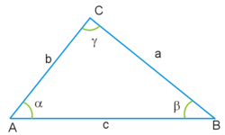
Теорема косинусов.
Теорема косинусов — теорема евклидовой геометрии, обобщающая теорему Пифагора:
Для плоского треугольника со сторонами a,b,c и углом α, противолежащим стороне a, справедливо соотношение:

Slide 3
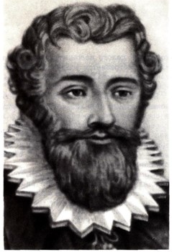
История
Утверждения, обобщающие теорему Пифагора и эквивалентные теореме косинусов, были сформулированы отдельно для случаев острого и тупого угла в 12 и 13 предложениях II книги «Начал» Евклида.
Утверждения, эквивалентные теореме косинусов для сферического треугольника, применялись в сочинениях математиков стран Средней Азии. Теорему косинусов для сферического треугольника в привычном нам виде сформулировал Региомонтан, назвав её «теоремой Альбатегния» (по имени ал-Баттани).
В Европе теорему косинусов популяризовал Франсуа Виет в XVI столетии. В начале XIX столетия её стали записывать в принятых по сей день алгебраических обозначениях.
Франсуа Виет

Slide 4
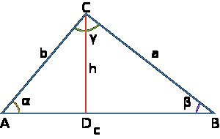
Доказательство.
Рассмотрим треугольник ABC. Из вершины C на сторону AB опущена высота CD. Из треугольника ADC следует:
AD = bcos α,
DB = c − bcos α
Запишем теорему Пифагора для двух прямоугольных треугольников ADC и BDC:
Приравниваем правые части уравнений (1) и (2) и:
b2 − (bcos α)2 = a2 − (c − bcos α)2 или a2 = b2 + c2 − 2bccos α.
Случай, когда один из углов при основании тупой (и высота падает на продолжение основания), полностью аналогичен рассмотренному.
Выражения для сторон b и c:
b2 = a2 + c2 − 2accos β
c2 = a2 + b2 − 2abcos γ.

Slide 5
Четырёхугольник
Возводя в квадрат тождество
можно получить утверждение, иногда называемое теоремой
где ω — угол между прямыми AB и CD.
Или иначе:

Slide 6
Теорема синусов
Теоре́ма си́нусов — теорема, устанавливающая зависимость между сторонами треугольника и противолежащими им углами. Теорема утверждает, что стороны треугольника пропорциональны синусам противолежащих углов, или, в расширенной формулировке:
Для произвольного треугольника где a, b, c — стороны треугольника, α,β,γ — соответственно противолежащие им углы, а R — радиус окружности, описанной вокруг треугольника.

Slide 7
История
Самое древнее доказательство для теоремы синусов на плоскости описано в книге Насир ад-Дин Ат-Туси «Трактат о полном четырёхстороннике» написанной в XIII веке. Теорема синусов для сферического треугольника была доказана математиками средневекового Востока ещё в X веке. В труде Ал-Джайяни XI века «Книга о неизвестных дугах сферы» приводилось общее доказательство теоремы синусов на сфере.

Slide 8
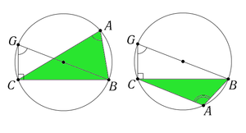
Доказательство
Достаточно доказать, что
Проведем диаметр | BG | для описанной окружности. По свойству углов, вписанных в окружность, угол GCB прямой, а угол CGB равен либо α, если точки A и G лежат по одну сторону от прямой BC, либо π − α в противном случае. Поскольку sin(π − α) = sin α, в обоих случаях получаем a = 2Rsin α.
Повторив то же рассуждение для двух других сторон треугольника, получаем
В n-мерном симплексе имеется соотношение
где Rn — радиус описанной сферы; — радиус
описанной (n − 1)-мерной сферы i-грани; — угловой радиус описанного конуса вокруг i-ой вершины.

Slide 9
Обобщенная теорема синусов
Начинаем с треугольника АВС (обозначенного обычным способом) и описываем вокруг него окружность с центром в точке О и радиусом R, как показано на рисунках 1 и 2.
Проведем диаметр CJ и хорду ВJ. В обоих случаях ÐСВJ – прямой, так как он вписан в полукруг. Следовательно,
на обоих рисунках На рисунке 1 = , поскольку углы J и А опираются на одну и ту же дугу окружности. На рисунке 2 =180° – , потому что противоположные углы вписанного четырехугольника являются дополнительными. Вспоминая, что sin q = (180° – q), получим, что в обоих случаях sin = sin , следовательно,sin = a/2R, т.е.

Slide 10
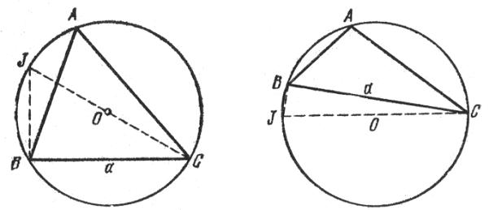
Та же самая процедура, примененная к другим углам треугольника АВС, дает
Объединяя результаты, мы можем сформулировать обобщенную теорему синусов следующим образом:
Теорема 1. Для треугольника АВС с радиусом описанного круга R выполнены соотношения:
Отрезок, соединяющий вершину треугольника с некоторой точкой на противоположной стороне, называется чевианой. Таким образом, если в треугольнике AВС Х, Y и Z – точки, лежащие на сторонах ВС, СА, АВ соответственно, то отрезки АХ, ВY, СZ являются чевианами.

Slide 11
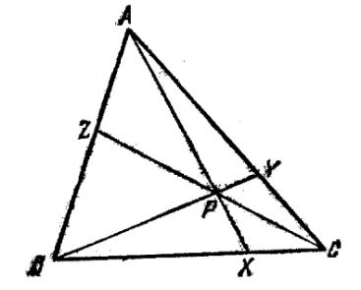
Этот термин происходит от имени итальянского, математика Джованни Чевы, который в 1678 году опубликовал следующую очень полезную теорему:
Теорема 2. Если три чевианы АХ, ВY, СZ (по одной из каждой вершины) треугольника АВС конкуренты, то
Когда мы говорим, что три прямые (или отрезка) конкурентны, то мы имеем в виду, что все они проходят через одну точку, которую, обозначим через Р.
Рисунок 3

Slide 12
Для доказательства теоремы Чевы вспомним, что площади треугольников с равными высотами пропорциональны основаниям треугольников. Ссылаясь на рисунок 3, мы имеем:
Аналогично,
Теперь, если мы перемножим их, то получим
Теорема, обратная к этой теореме, также верна.

Slide 13
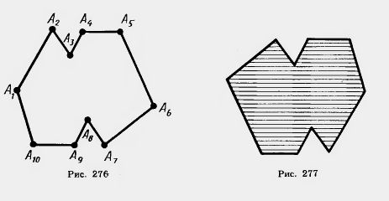
Выпуклые многоугольники
Ломаная называется замкнутой, если у нее концы совпадают. Простая замкнутая ломаная называется многоугольником, если ее соседние звенья не лежат на одной прямой (рис. 276). Вершины ломаной называются вершинами многоугольника, а звенья ломаной — сторонами многоугольника.
''Отрезки, соединяющие не соседние вершины многоугольника, называются диагоналями. Многоугольник с n вершинами, а значит, и с n сторонами называется n-уголъником.
Плоским многоугольником или многоугольной областью называется конечная часть плоскости, ограниченная многоугольником

Slide 14
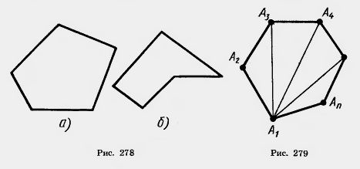
Многоугольник называется выпуклым, если он лежит в одной полуплоскости относительно любой прямой, содержащей его сторону. При этом сама прямая считается принадлежащей полуплоскости. На рисунке 278, о изображен выпуклый многоугольник, а на рисунке 278, б — невыпуклый. Углом выпуклого многоугольника при данной вершине называется угол, образованный его сторонами, сходящимися в этой вершине.

Slide 15
Теорема 13.2. Сумма углов выпуклого n-угольника равна 180°-(n-2).
Доказательство. В случае n = b теорема справедлива. Пусть А1А2 ... An —данный выпуклый многоугольник и n>b (рис. 279). Проведем n — b диагонали:А1 А3,А1 А4,...A 1An -1. Так как многоугольник выпуклый, то эти диагонали разбивают его на n —2 треугольника: A 1A 2A3 A1A3A4 A1A1-nAn
Сумма углов многоугольника A1A2...Аn совпадает с суммой углов всех этих треугольников. Сумма углов каждого треугольника равна 180°, а число этих треугольников есть n — 2. Поэтому сумма углов выпуклого n-угольника .A1A2..Аn равна 180°-(n —2). Теорема доказана.
Внешним углом выпуклого многоугольника при данной вершине называется угол, смежный внутреннему углу многоугольника при этой вершине.

